Slide 1

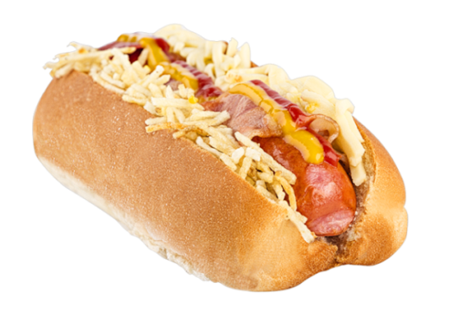
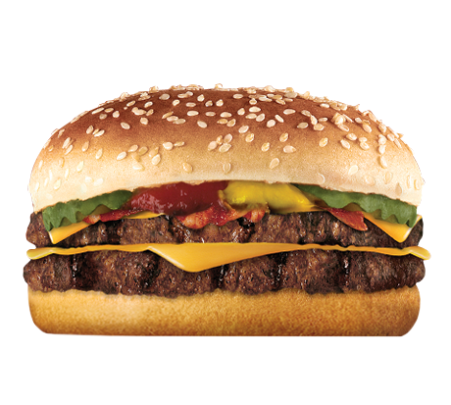

Perros
Sencillo:
Salchicha, Lechuga, Tomate,
Papitas y Salsa
Especial:
Salchicha, Lechuga, Tomate, Papitas,
Salsa, Tocineta Huevo, Jamón y queso
Polaco:
Salchicha Polaca, Lechuga, Tomate, Papitas,
Salsa, Tocineta Huevo, Jamón y queso
Hamburguesas
Sencilla:
Carne, Lechuga, Tomate,
Papitas y Salsa
Especial:
Carne, Lechuga, Tomate, Papitas,
Salsa, Tocineta Huevo, Jamón y queso
Gigante:
4 Carnes, dos Pisos, Lechuga, Tomate, Papitas,
Salsa, Tocineta Huevo, Jamón y queso, Chuleta y Pollo
Bebidas
Refresco de lata
Agua Mineral
Nestea
Refresco de lata
Refresco grande

